Slide 1
Transfer Learning в NLP
Лекция 2
Masked Language Modeling, BERT и его вариации

Slide 2
План занятия
Новая задача — Masked Language Modeling
BERT
RoBERTa
DistilBERT
Выводы

Slide 3
Masked language modeling (MLM) — обобщение классического языкового моделирования
В masked language modeling мы учим модель предсказывать произвольное слово в тексте, а не только следующее.

Slide 4
Masked language modeling (MLM) — обобщение классического языкового моделирования
В masked language modeling мы учим модель предсказывать произвольное слово в тексте, а не только следующее.
Вчера мы посмотрели отличный фильм в кинотеатре.

Slide 5
Masked language modeling (MLM) — обобщение классического языкового моделирования
В masked language modeling мы учим модель предсказывать произвольное слово в тексте, а не только следующее.
Вчера мы посмотрели отличный фильм в кинотеатре.
[MASK]
[MASK]

Slide 6
Masked language modeling (MLM) — обобщение классического языкового моделирования
В masked language modeling мы учим модель предсказывать произвольное слово в тексте, а не только следующее.
NEURAL NETWORK
Вчера мы посмотрели отличный фильм в кинотеатре.
[MASK]
[MASK]

Slide 7
Masked language modeling (MLM) — обобщение классического языкового моделирования
посмотрели
фильм
В masked language modeling мы учим модель предсказывать произвольное слово в тексте, а не только следующее.
NEURAL NETWORK
Вчера мы посмотрели отличный фильм в кинотеатре.
[MASK]
[MASK]

Slide 8
Связь обычного языкового моделирования и маскированного
Как можно представить обычное языковое моделирование через MLM?

Slide 9
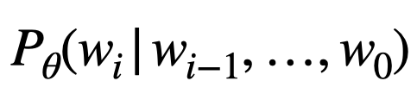
Связь обычного языкового моделирования и маскированного
Как можно представить обычное языковое моделирование через MLM?
кинотеатре
NEURAL NETWORK
=
Мы посмотрели фильм в кинотеатре.
[MASK]
Маскируем последний токен в последовательности!

Slide 10
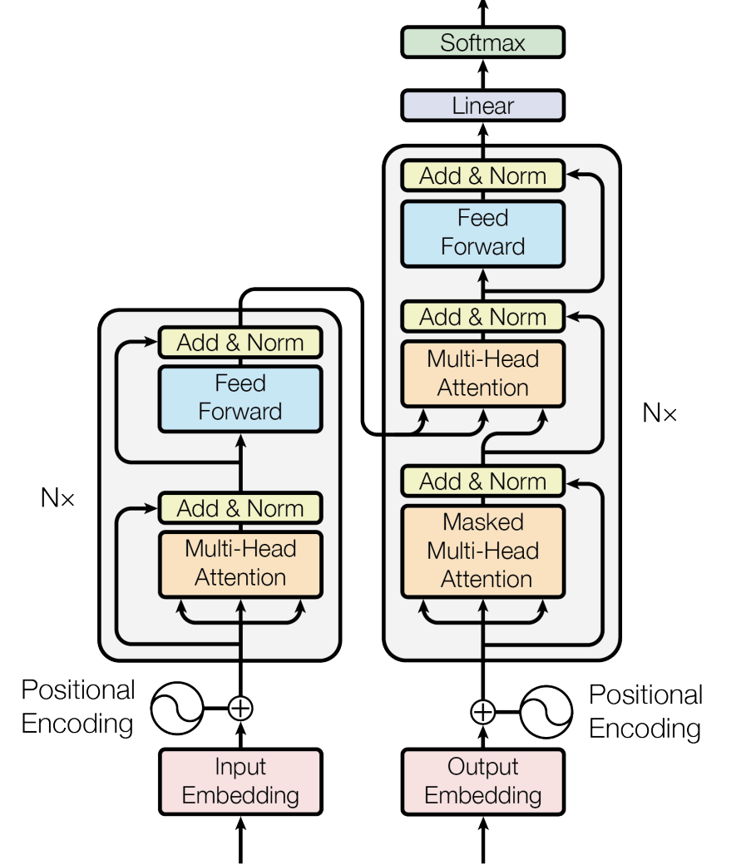
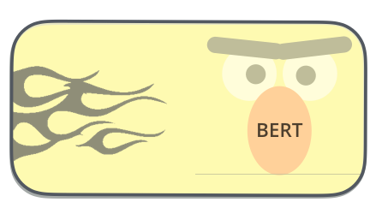

BERT — Bidirectional Encoder Representations from Transformers
Masked
Language Modeling
+
+
=

Slide 11
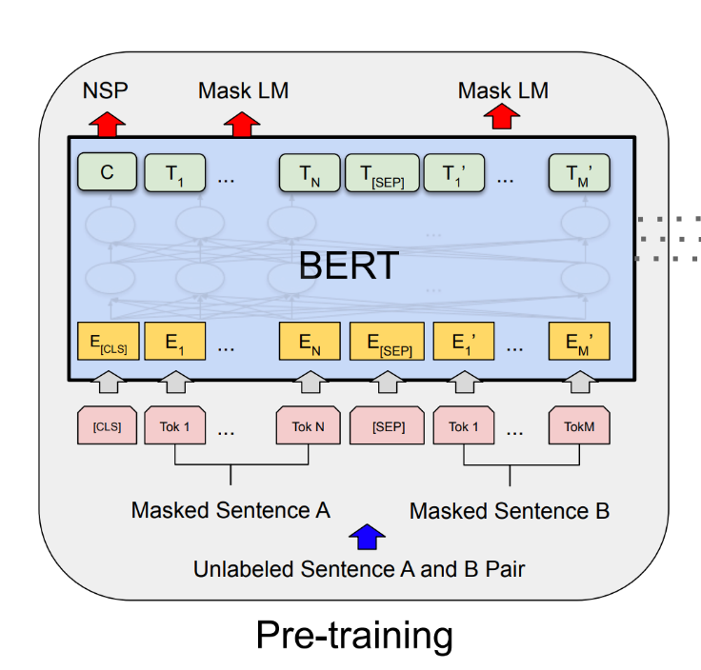
В действительности всё сложнее
2 задачи на pre-training стадии:
MLM (Masked Language Modeling)
NSP (Next Sentence Prediction)*
https://arxiv.org/pdf/1810.04805.pdf

Slide 12
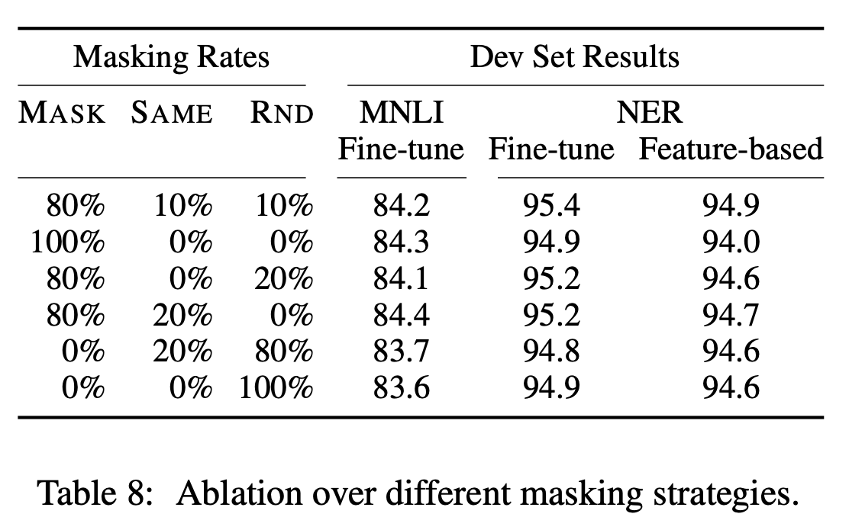
Как выбирать маскирование для MLM?
Детали маскирования:
Случайным образом выбираем 15% токенов из предложения
80% из них заменяем на [MASK]
10% из них заменяем на случайный токен из словаря
10% оставляем исходный токен (и все равно учимся предсказывать его)
Делаем это, чтобы получить хорошие представления для всех токенов, а не только [MASK].
На fine-tuning стадии модель не будет иметь [MASK]!
https://arxiv.org/pdf/1810.04805.pdf

Slide 13
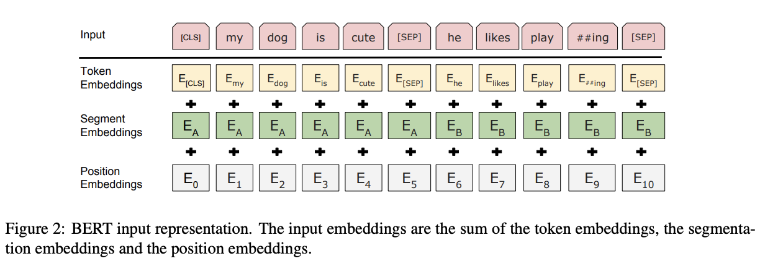
В BERT целых три вида эмбеддингов
https://arxiv.org/pdf/1810.04805.pdf

Slide 14
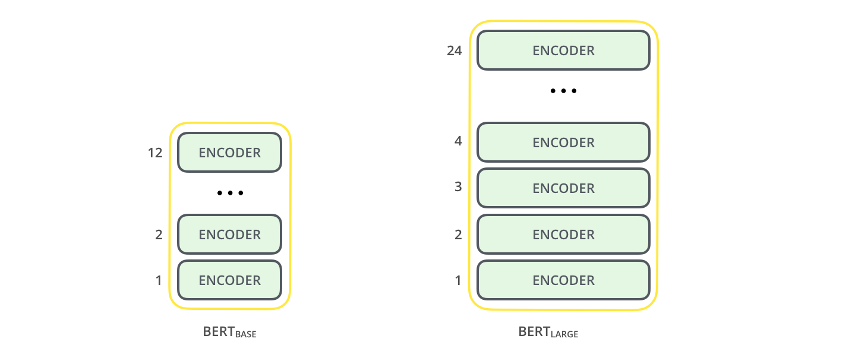
Некоторые детали
Две конфигурации модели:
BERT-base: L=12, H=768, A=12, Total Parameters=110M
BERT-large: L=24, H=1024, A=16, Total Parameters=340M
Данные:
BookCorpus (800 млн. слов)
English Wikipedia (2,5 млн. слов)
Максимальная длина последовательности — 512 токенов
“Pretrain once, finetune many times”
https://iq.opengenus.org/bert-base-vs-bert-large/

Slide 15
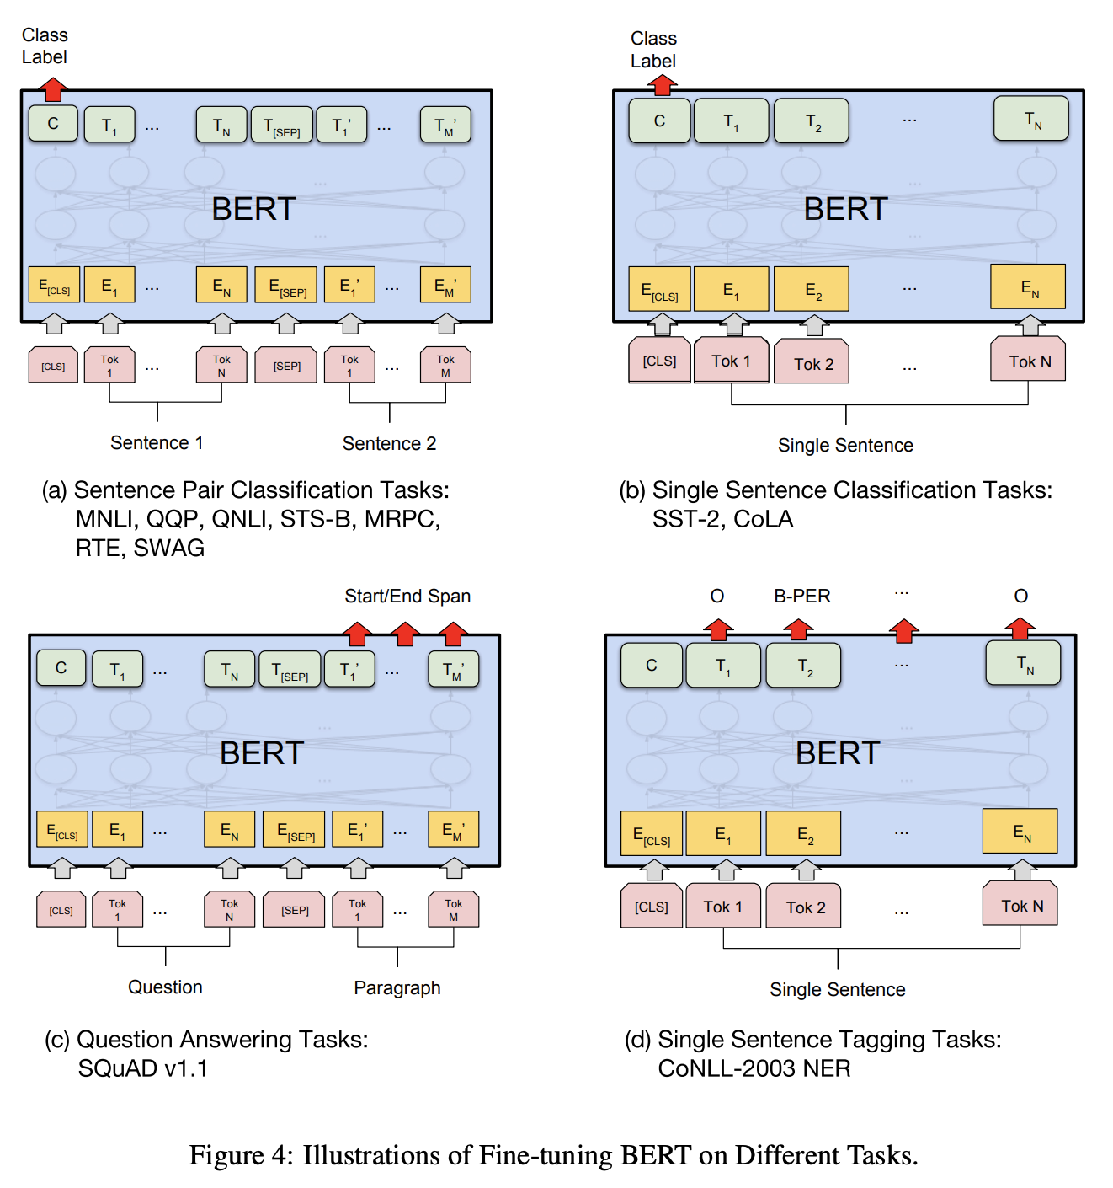
BERT — универсальный фреймворк для решения большинства NLU задач
https://arxiv.org/pdf/1810.04805.pdf

Slide 16
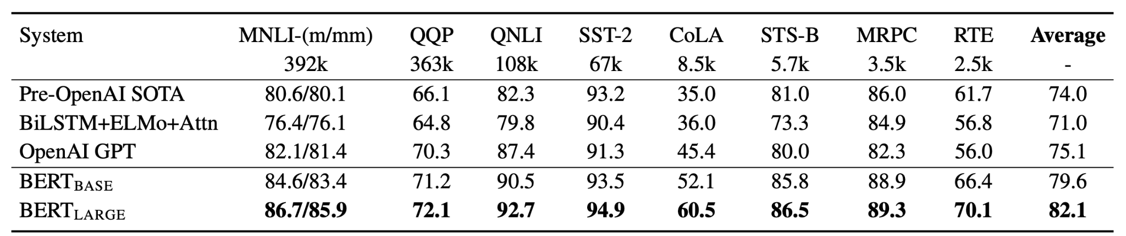
Результаты
Более высокое качество на GLUE по сравнению с GPT
https://arxiv.org/pdf/1810.04805.pdf

Slide 17
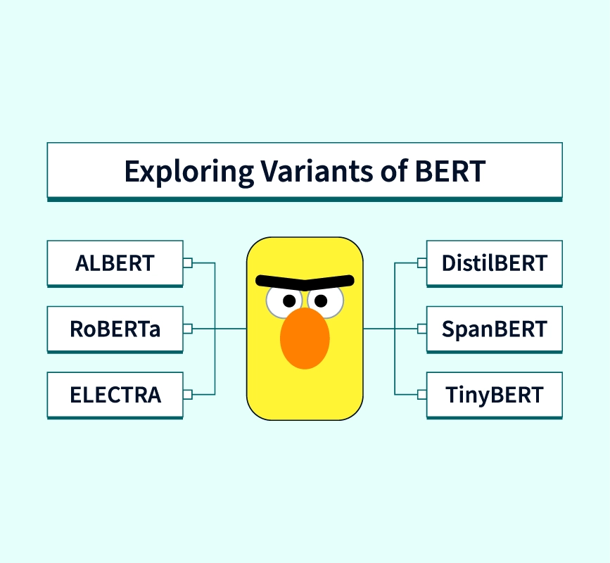
Что было после BERT?
Было выпущено множество дополнений и улучшений классического BERT:
RoBERTa
DeBERTa
DistilBERT
ALBERT
ELECTRA
…
https://www.scaler.com/topics/nlp/bert-variants/

Slide 18
Что было после BERT?
Было выпущено множество дополнений и улучшений классического BERT:
RoBERTa
DeBERTa
DistilBERT
ALBERT
ELECTRA
…
https://www.scaler.com/topics/nlp/bert-variants/

Slide 19
RoBERTa: A Robustly Optimized BERT Pretraining Approach
Обучим тот же BERT, но немного по-другому:
https://arxiv.org/pdf/1907.11692.pdf

Slide 20
RoBERTa: A Robustly Optimized BERT Pretraining Approach
Обучим тот же BERT, но немного по-другому:
Динамическое маскирование в MLM
https://arxiv.org/pdf/1907.11692.pdf

Slide 21
RoBERTa: A Robustly Optimized BERT Pretraining Approach
Обучим тот же BERT, но немного по-другому:
Динамическое маскирование в MLM
Обучение без NSP лосса
https://arxiv.org/pdf/1907.11692.pdf

Slide 22
RoBERTa: A Robustly Optimized BERT Pretraining Approach
Обучим тот же BERT, но немного по-другому:
Динамическое маскирование в MLM
Обучение без NSP лосса
Больший batch size: 8 тыс. против 256 у BERT
https://arxiv.org/pdf/1907.11692.pdf

Slide 23
RoBERTa: A Robustly Optimized BERT Pretraining Approach
Обучим тот же BERT, но немного по-другому:
Динамическое маскирование в MLM
Обучение без NSP лосса
Больший batch size: 8 тыс. против 256 у BERT
Больший размер датасета: 160гб против 16гб у BERT
https://arxiv.org/pdf/1907.11692.pdf

Slide 24
RoBERTa: A Robustly Optimized BERT Pretraining Approach
Обучим тот же BERT, но немного по-другому:
Динамическое маскирование в MLM
Обучение без NSP лосса
Больший batch size: 8 тыс. против 256 у BERT
Больший размер датасета: 160гб против 16гб у BERT
Более долгое обучение на pre-training
https://arxiv.org/pdf/1907.11692.pdf

Slide 25
RoBERTa: A Robustly Optimized BERT Pretraining Approach
Обучим тот же BERT, но немного по-другому:
Динамическое маскирование в MLM
Обучение без NSP лосса
Больший batch size: 8 тыс. против 256 у BERT
Больший размер датасета: 160гб против 16гб у BERT
Более долгое обучение на pre-training
Byte-level BPE для токенизации любой последовательности без [UNK]
https://arxiv.org/pdf/1907.11692.pdf

Slide 26
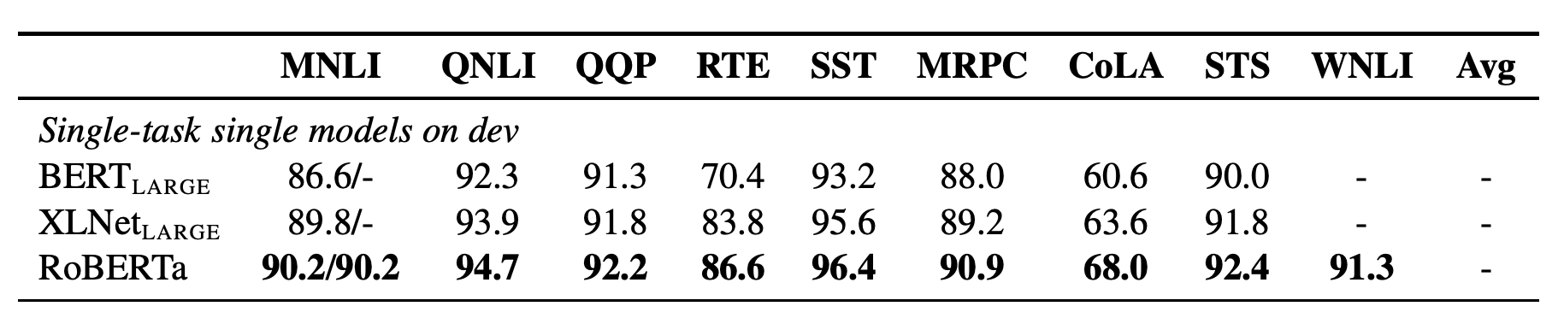
Получили новый SOTA подход на GLUE
https://arxiv.org/pdf/1907.11692.pdf

Slide 27
DisilBERT
У моделей из семейства BERT есть небольшая проблема — они требовательны к вычислительным ресурсам

Slide 28
DisilBERT
У моделей из семейства BERT есть небольшая проблема — они требовательны к вычислительным ресурсам
Решение — возьмем модель поменьше и задистиллируем в нее знания из большой модели!

Slide 29
DisilBERT
У моделей из семейства BERT есть небольшая проблема — они требовательны к вычислительным ресурсам
Решение — возьмем модель поменьше и задистиллируем в нее знания из большой модели!
Получим DistilBERT:
на 40% меньше занимаемой памяти
на 60% быстрее инференс модели
97% от качества большой модели

Slide 30
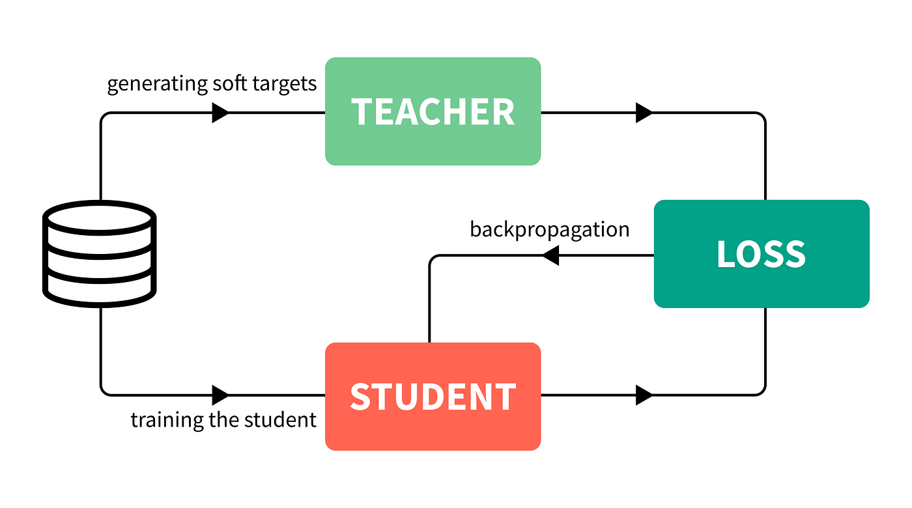
Knowledge distillation — просим модель-ученика повторять за моделью учителя
https://rmoklesur.medium.com/knowledge-distillation-in-deep-learning-keras-implementation-b61261c552db

Slide 31
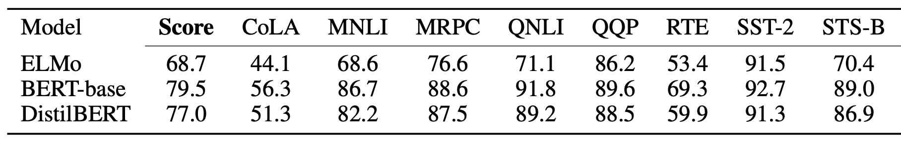
Дистиллируем не только предсказания, но и скрытые представления
Возьмем каждый второй слов из BERT-base
Обучим модель предсказывать распределения большой модели, при этом приближая скрытые состояния
Получим 97% качества от исходной модели-учителя
https://arxiv.org/pdf/1910.01108.pdf

Slide 32
Итоги занятия
Masked Language Modeling и связь с классическим языковым моделированием
BERT — двусторонний контекст лучше одностороннего
RoBERTa или как достичь лучшего качества без изменения архитектуры
DistilBERT: более легкий и эффективный аналог BERT, обученные с помощью подхода knowledge distillation

